Slide 1
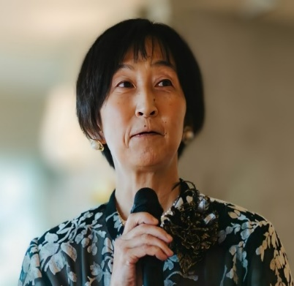

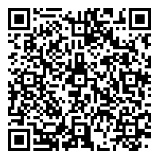
令和８年度（第１２回）地域定着支援を考える研修会
触法障がい者の支援における
トラウマインフォームドケア
触法行為のある障がい者を支援するにあたって、なぜ問題行動が起きるのかと疑問に思われた経験があるのではないでしょうか。問題行動をトラウマの視点で理解し、支援を考える「トラウマインフォームドケア」について、甲南女子大学の浅野 恭子准教授をお招きして、お話いただきます。また、トラウマを抱える方に関わる支援者側が受ける影響について知り、支援者の安全感等についても、一緒に考えましょう。
講師：浅野 恭子
甲南女子大学 心理学部 心理学科 准教授
臨床心理士・公認心理師。長年、自治体にて児童・障がい・女性福祉分野等で心理職として勤務。研究テーマは、性問題行動や性被害への支援、組織におけるトラウマインフォームドケア。
『マイステップ：性被害を受けた子どもと支援者のための心理教育』（誠信書房：共著 野坂 祐子）など
令和８年８月20日（木）14:00～16:30
（受付13:30～）
住吉総合福祉センター 大広間
（大阪市住吉区帝塚山東5丁目8番3号）
南海電鉄 高野線 住吉東駅 より徒歩２分
定員60名（定員になり次第、受付終了）
無料
令和８年６月２２日（月）～７月1７日（金）
上記、二次元コードを読み込み、お申込みください。
大阪府立砂川厚生福祉センター
☎：０７２－４８２－２８８１
主催：大阪府地域生活定着支援センター・大阪府立砂川厚生福祉センター
日時
場所
定員
参加費
申込
問合せ先

